Slide 1
FLEXBOX Practica

Slide 2
EJERCICIO 1

Slide 3
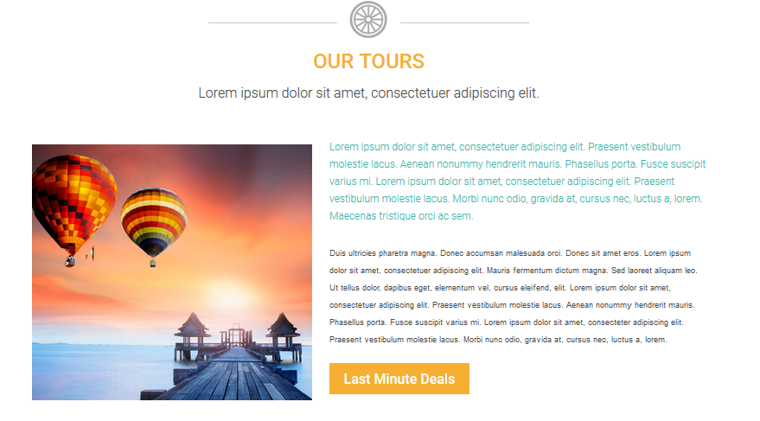
Vista Escritorio:

Slide 4
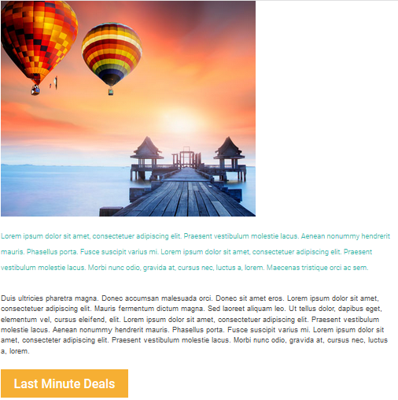
Lograr para la vista tablet.

Slide 5
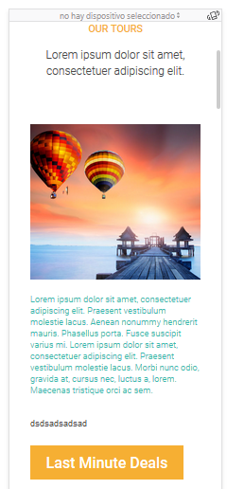
Lograr para la vista móvil. (a partir de 320px)

Slide 6
EJERCICIO 2

Slide 7

Vista Escritorio:

Slide 8
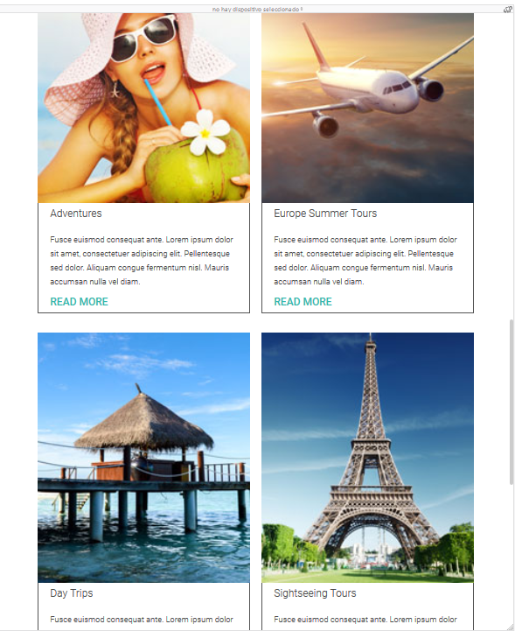
Lograr para la vista tablet.

Slide 9
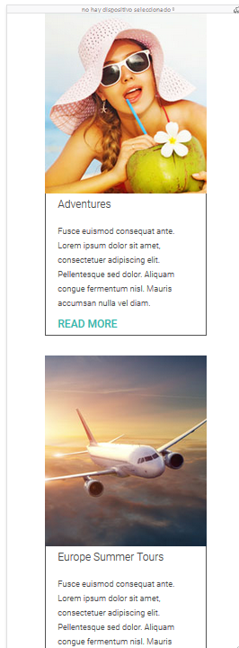
Lograr para la vista móvil. (a partir de 320px)

